Slide 1
POLISH CUISINE

Slide 2
MEAT DISHES
LAMB
BEEF
PORK
CHICKEN

Slide 3
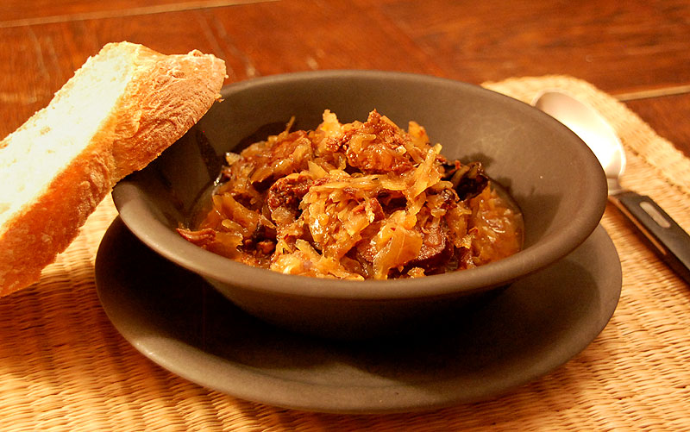
IN POLISH - BIGOS
• kapusta kiszona
• kapusta biała
• mięso wieprzowe lub wołowe
• marchewka
• wędzony lub surowy boczek
• cebula * pieczarki lub suszone grzyby
• koncentrat pomidorowy
• łyżka słodkiej papryki • sól
• czarny pieprz
• listki laurowe
• ziele angielskie
• kilka łyżek oliwy lub smalcu
cabbage;
4 cups of sauerkraut;
1 can tomato paste;
1/2 lb bacon sliced;
1 lb pork diced (any parts that can be sautéed is good);
1 lb Kielbasa sausage sliced (optionally substitute with a quality sausage from your butcher);
1 large onion diced;
2 cloves garlic minced;
1 bay leaf; Optional salt and pepper to taste;

Slide 4
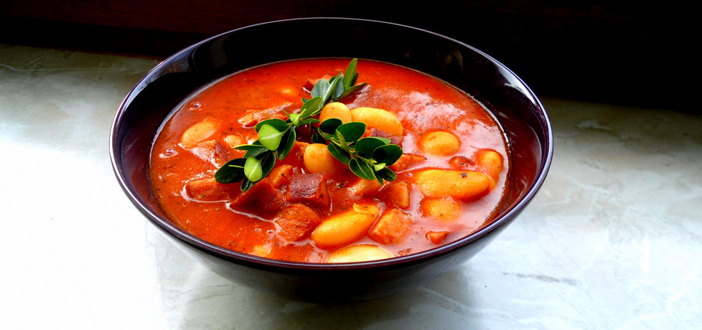
In polish – fasolka po bretońsku (beans in sauce)
1/2 kg fasoli
2 liście laurowe ,4 ziarna ziela angielskiego
250 g kiełbasy
250 g boczku wędzonego lub surowego
olej do smażenia
2 duże cebule
1 puszka krojonych pomidorów
majeranek do smaku
1 ząbek czosnku, sól, pieprz do smaku
1 łyżka mąki
1 łyżka masła
2 cups white dry kidney beans
1 large onion diced
1 garlic cloves (minced)
3,4 peeled and chopped tomatoes (can of minced tomatoes is optional)
2 medium sausages
1 cup smoked bacon (cut into ½ inch to 1 inch strips)
1 tsp sugar (optional)
Thyme, paprika, salt and pepper to taste

Slide 5
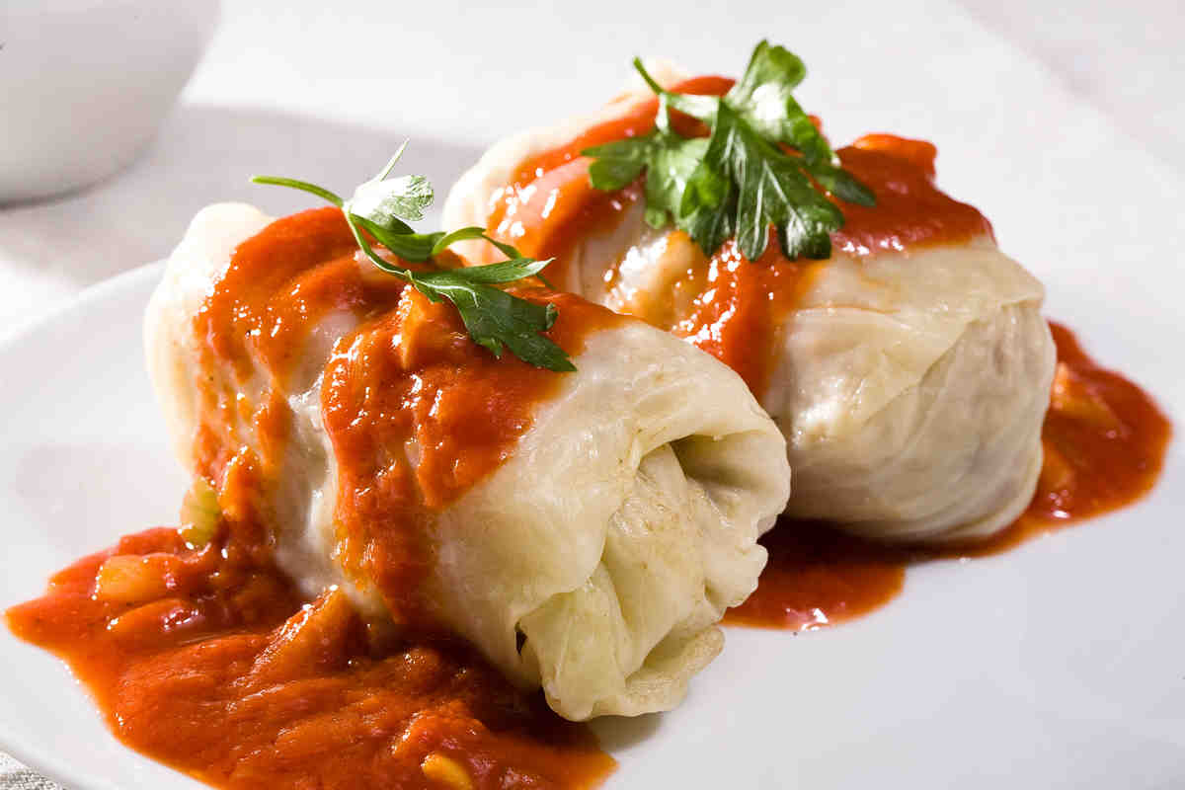
In polish - gołąbki
1 biała kapusta
1 kg łopatki wieprzowej
200 g ryżu
1 duża cebula
1 jajko
1 l bulionu warzywnego
500 g przecieru pomidorowego
1 puszka krojonych pomidorów
2 łyżki majeranku
2 łyżki słodkiej papryki
2 łyżki sosu sojowego
oliwa sól, pieprz
1 head cabbage, cored
2 tablespoons butter
1 large onion, chopped
1 pound ground beef
1/2 pound ground pork
1 1/2 cups cooked rice
1 teaspoon finely chopped Garlic
1 teaspoon salt, plus more to taste
1/4 teaspoon ground black pepper, plus more to taste
3 (10.75 ounce) cans condensed tomato soup
2 (12 fluid ounce) cans tomato juice, or more to taste
1/2 cup ketchup

Slide 6
SOUPS

Slide 7
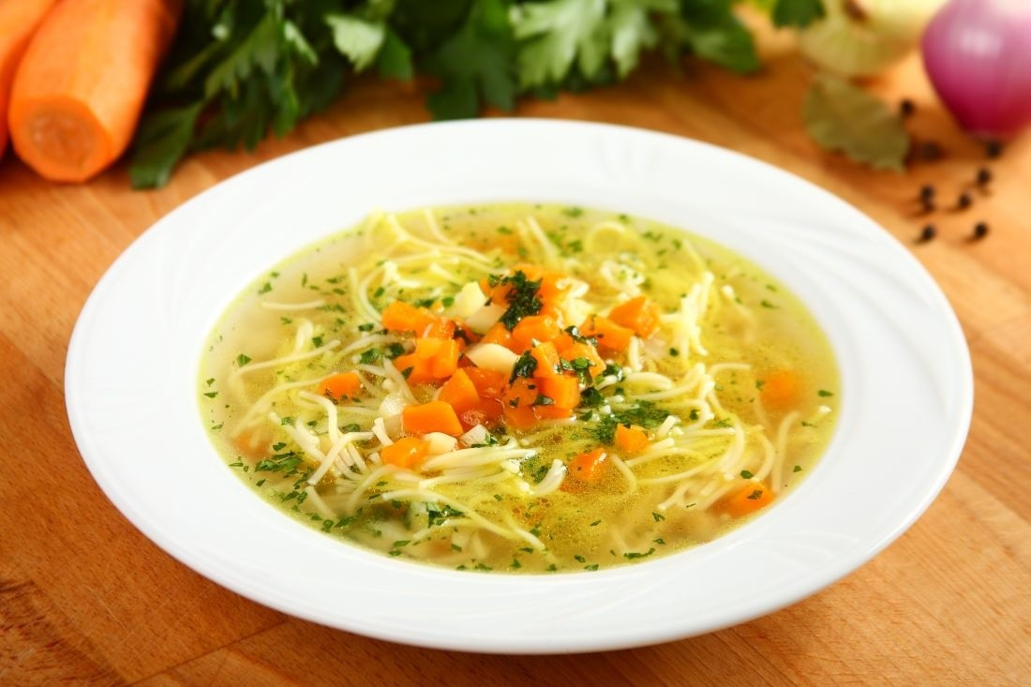
CHICKEN SOUP
1 kurczak (o wadze ok. 2 kg)
300 g wołowiny np. antrykotu, szpondra, oczka wołowego
3 litry wody
1 włoszczyzna: 2 marchewki, 1 pietruszka, 1 cebula, 2 gałązki natki pietruszki, kawałek selera, pora
przyprawy: około 2/3 płaskiej łyżki stołowej soli, 3 ziarenka ziela angielskiego, 1 liść laurowy, 4 całe ziarenka pieprzu
1 chicken (about 2 kg)
300 g beef
3 l water
1 „italian” (2 carrots, 1 parsley, 1 onion, 2 sprigs of parsley, piece of celery, leek,
Spices: about 2/3 spoon salt, 3 grains allspice, 1 bay leaf, 4 grains pepper

Slide 8
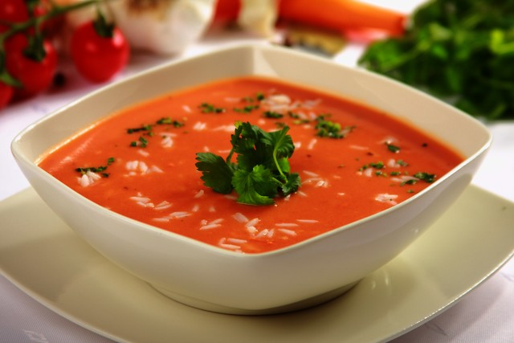
Tomato soup
ćwiartka kurczaka
2 litry wody
1/2 łyżeczki soli
włoszczyzna (marchewka, pietruszka, kawałeczek pora, plasterek selera)
200 g koncentratu pomidorowego w słoiczku*
250 ml śmietany 18% z kartonika (do zup i sosów)
szczypta zmielonego pieprzu
¼ chicken
2 l water
Italian (carrots, parsley, piece leak, slice of celery
200 g tomato paste in a jar
250 ml sour cream
a pinch of a ground pepper

Slide 9
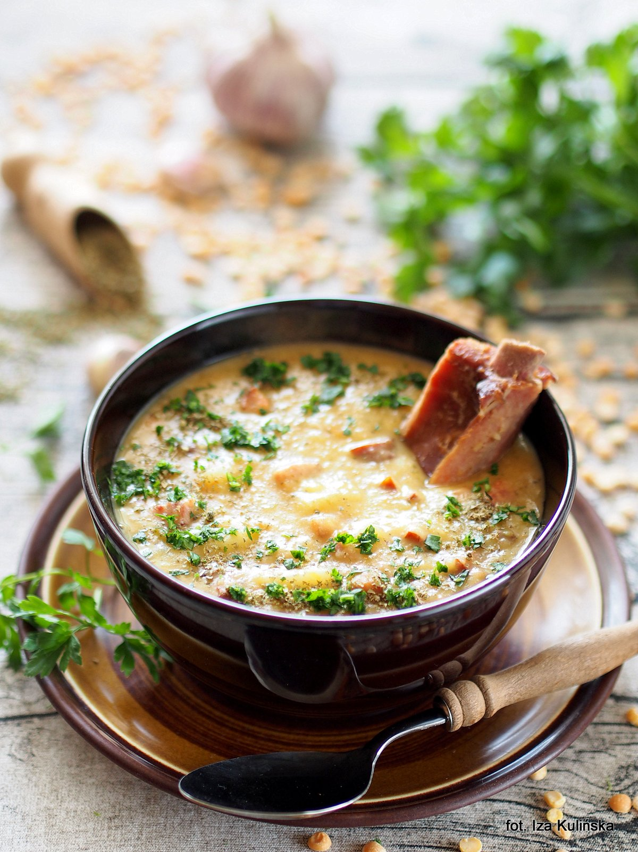
SPLIT PEA SOUP
2 litry wody
300 g mięsa: np. żeberka bez kości, kawałek schabu, łopatki
300 g grochu żółtego łuskanego, połówki
4 - 5 średnie ziemniaki
1 średnia marchewka
1 mała pietruszka
1 ząbek czosnku (opcjonalnie)
2 łyżki oliwy
1 cebulka, pokrojona w kosteczkę
1 łyżeczka mąki
1 listek laurowy, 3 ziela angielskie
1 łyżeczka suszonego majeranku
2 l water
300 g meat (for exaple: ribs boneless, piece pork chop, blade
300 g split yellow peas
4 - 5 medium potato
1 medium carrot
1 small parsley
1 clove garlic (optional)
2 spoon olive
1 onion, chopped into cubes
1 tea spoon flour
1 bay leaf, 3 grains allspice
1 tea spoon dried marjoram
Notes:
9

Slide 10
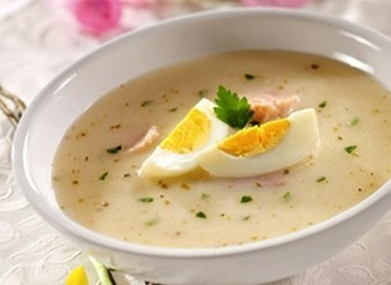
WHITE BORSCHT
500 g mięsa wieprzowego z kością (żeberka, łopatka, kości wieprzowe)
1 i 1/2 łyżeczki soli
1 włoszczyzna
1 duża cebula
100 g wędzonki (kiełbasy lub boczku)
2 kawałki suszonych borowików
kilka ziaren pieprzu
2 listki laurowe
5 ziaren ziela angielskiego
500 g surowej białej kiełbasy
2 ząbki czosnku
1 łyżka tartego chrzanu
2 łyżeczki suszonego majeranku
200 g gęstej kwaśnej śmietany 18%
500 g pork with bones
1 ½ teaspoon salt
1 italian
1 big onion
100 g smoked bacon and sausage
2 pieces dried boletus
a few grains pepper
2 bay leaf
5 grains allspice
500 g raw sausage
2 clove Garlic
1 spoon grated horseradish
2 tea spoon dried marjoram
200 g dense sour cream 18%

Slide 11
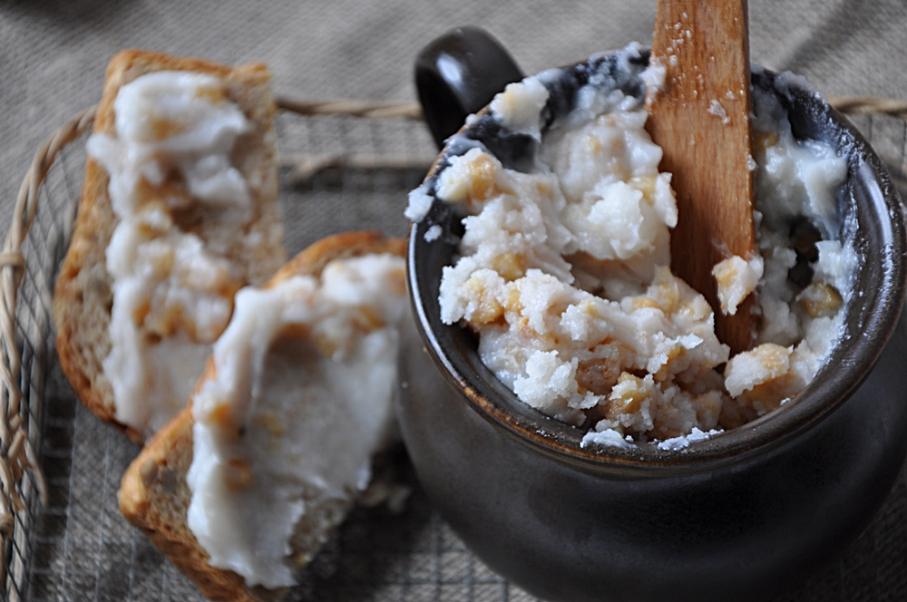
APPETIZERS
LARD (SMALEC)
Best with fresh, crisp bread and pickled cucumbers

Slide 12
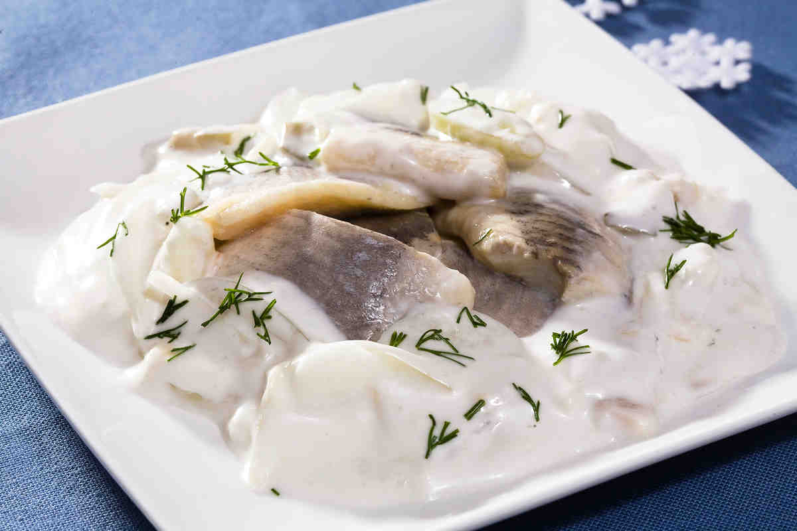
HERRING
IN
SOUR CREAM
(ŚLEDZIE W ŚMIETANIE)

Slide 13
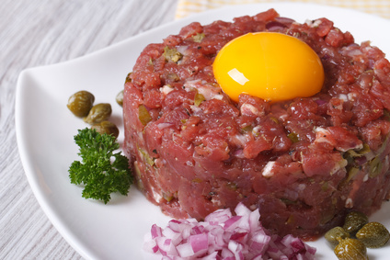
TATAR
Raw meat best with onion, eggs, olive,bread

Slide 14
VEGETARIAN FOOD

Slide 15
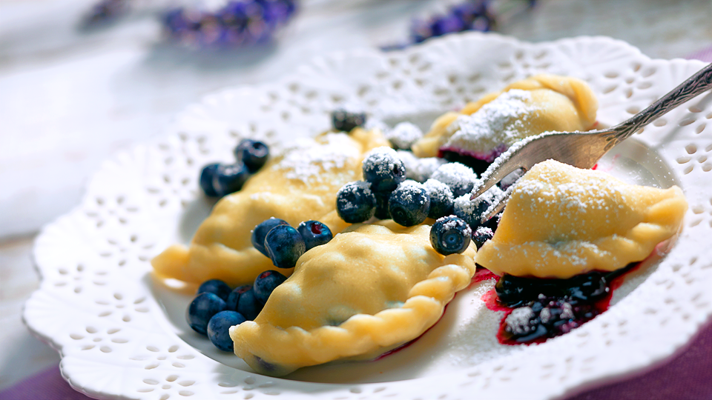
DUMPLINGS (PIEROGI)
SWEET (for exaple with fruits or cottage cheese

Slide 16
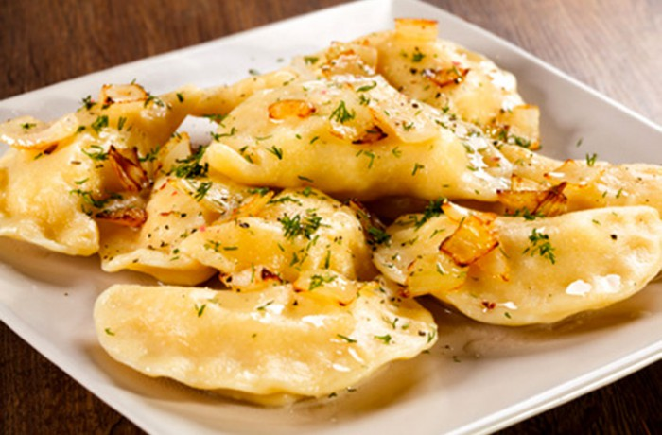
SALTY :
Ruthenian (ruskie) with potato and white cheese
With meat
With mushrooms and cabbege

Slide 17
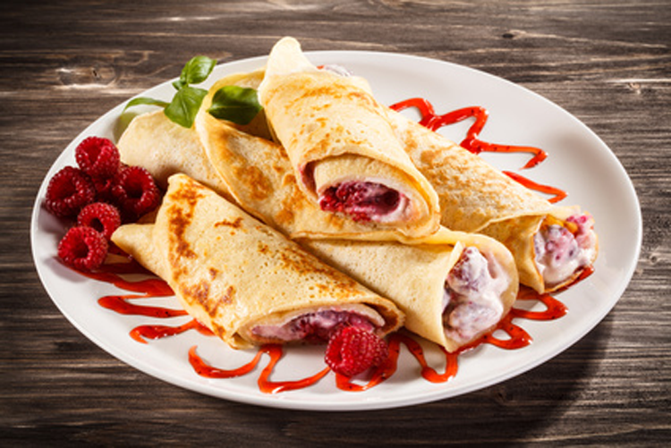
PANCAKES
WITH friuts, chotolate, sugar, cottage cheese, yoghurt, nutella, peanut butter

Slide 18
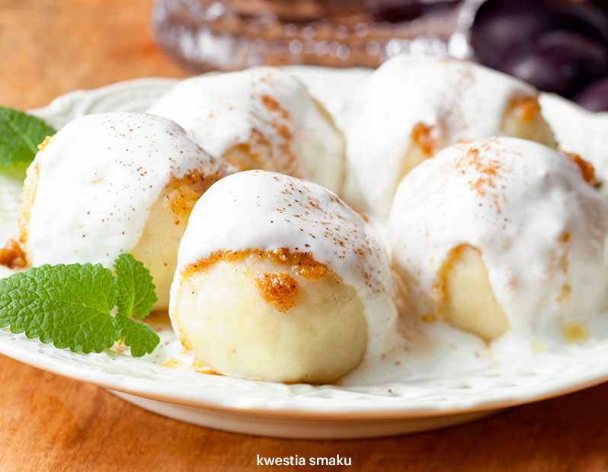
In polish – knedle
Potato ball with usually plums

Slide 19
CAKES

Slide 20
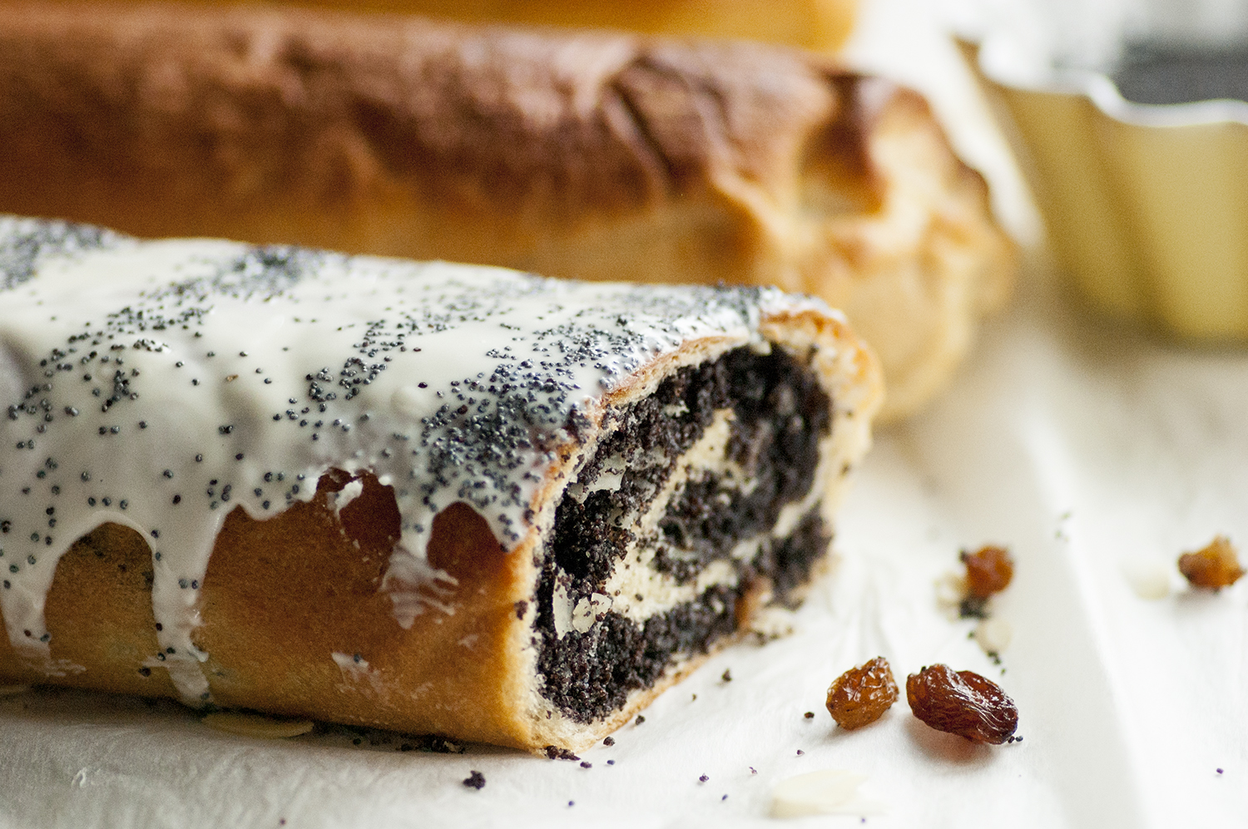
Poppy seed cake
CIASTO DROŻDŻOWE
50 g świeżych drożdży
6 żółtek
80 g drobnego cukru
1 łyżeczka ekstraktu z wanilii
380 g mąki pszennej tortowej
190 ml ciepłego mleka
110 g masła, roztopionego i ostudzonego
MASA MAKOWA
250 g maku
25 g orzechów włoskich
25 g rodzynek
25 g SMAŻONEJ SKÓRKI POMARAŃCZOWEJ lub kandyzowanej
50 g miękkiego masła
1 łyżeczka ekstraktu migdałowego
5 jajek
1 szklanka cukru pudru
MASS OF POPPY
250 g poppy
25 g walnut
25 g raisins
25 g fried or candied orange peel
50 g soft butter
1 teaspoon almond extract
5 eggs
1 glass powdered sugar
YEAST-CAKE
50 g fresh yeast
6 yolk
80 g sugar
1 teaspoon vanilla extract
380 g wheat flour
190 ml warm milk
110 g butter (melted and cooled down)

Slide 21
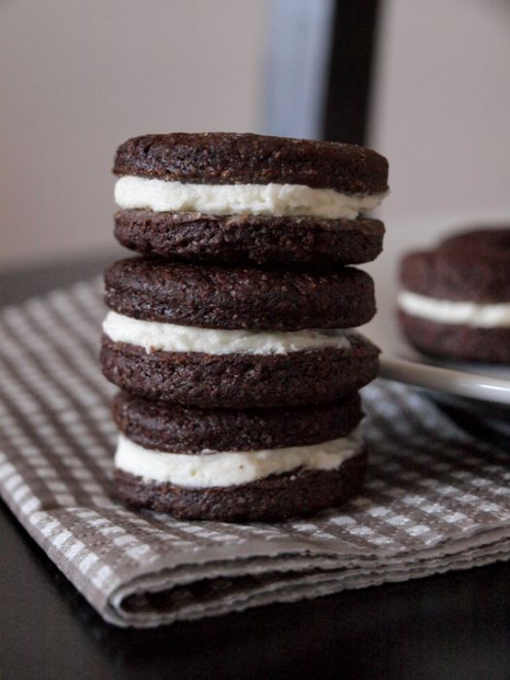
OREO COOKIES
MASS:
2 yolk
120 g wheat flour
4 spoon butter
2 spoon cocoa
CREAM:
2 spoon mascarpone
1 spoon honey
1 spoon milk
1/3 vanilla extract

Slide 22
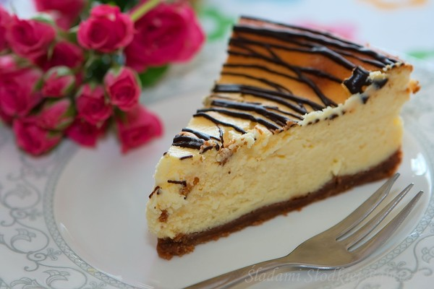
CHEESE CAKE
1000 g twarogu tłustego lub półtłustego, zmielonego przynajmniej dwukrotnie*
200 g masła
250 g drobnego cukru do wypieków (lub mniej)
4 duże jajka (lub 5 małych), oddzielnie białka i żółtka
2 łyżki skrobi ziemniaczanej (lub 50 g kaszy manny)
aromat waniliowy lub rumowy
1 łyżeczka proszku do pieczenia /można pominąć/
bakalie: rodzynki lub kandyzowana skórka pomarańczowa
2000 g of semi or fat cottage cheese
200 g butter
250 g caster sugar baking
4 large eggs (or 5 small) separately albumen and yolk
2 tablespoons potato starch aroma of vanilla or rum
1 teaspoon of baking powder
dried fruit: raisins or candied orange peel

